Slide 1
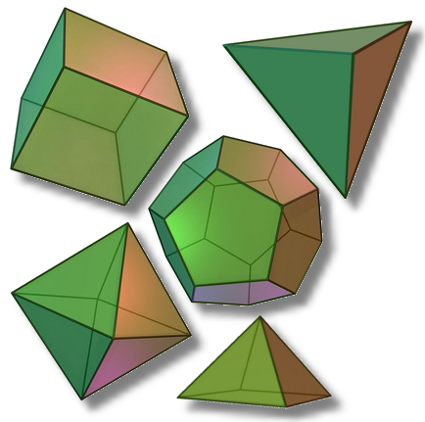
«Геометрия есть искусство правильно рассуждать на неправильных чертежах».
Д. Пойа

Slide 2
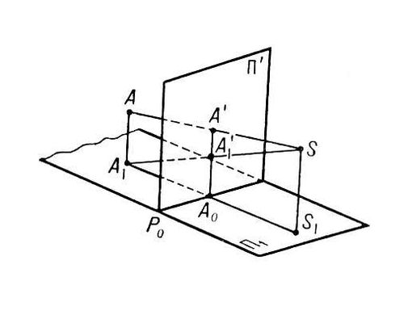
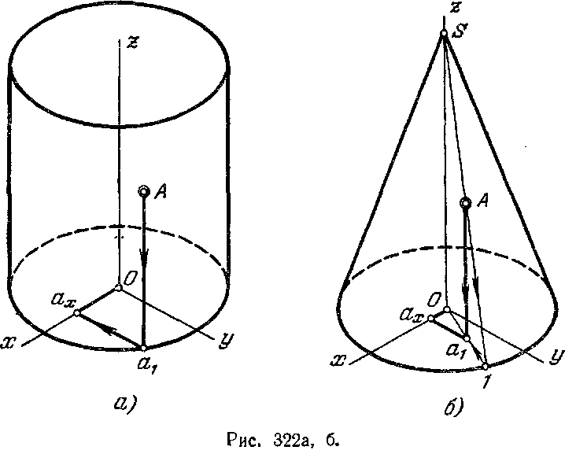
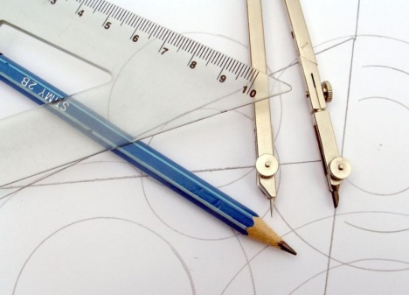
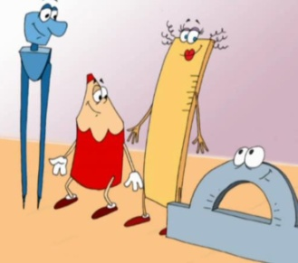

Решение геометрической задачи
1. Построение чертежа. Конечно можно «правильно рассуждать на неправильных чертежах», но чем лучше чертеж, тем легче найти решение задачи.
Рисунок может не получиться с первого раза, рисуйте его ещё раз и ещё раз; ведь, при изображении чертежа к задаче, вы анализируете её условие и включаетесь в процесс решения задачи.

Slide 3
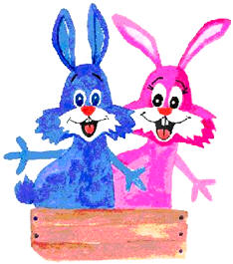
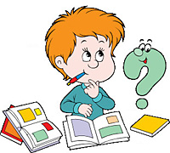
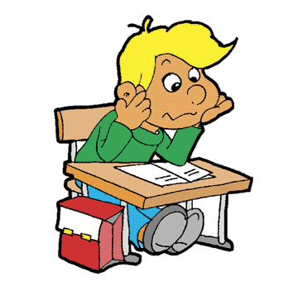
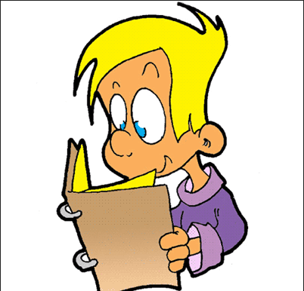
2. С чего начать?
Никакого плана, а мысли скачут, как зайцы по полю? Возьми любое ключевое слово задачи и разберись, что оно тебе даёт.
«Прямоугольный треугольник» – вспомни всё, что знаешь о нём;
«параллелограмм» – может пригодиться любое его свойство;
«равнобедренный треугольник» –найди и обозначь на чертеже равные стороны и углы, помни, что высота к основанию является также медианой и биссектрисой.

Slide 4
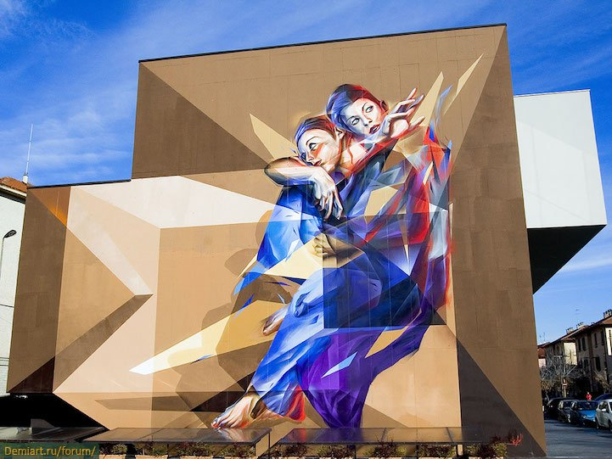
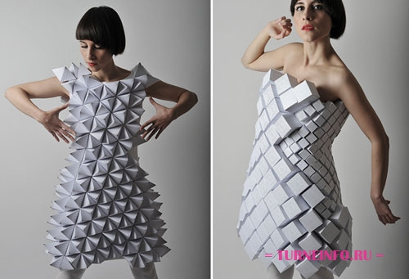
3. Если в решении опираешься на теорему (признак), обязательно перечисли все составляющие этого признака, вдруг чего-то не хватает, и ты делаешь ошибочный вывод.
В признаках равенства и подобия важна сходственность элементов.

Slide 5
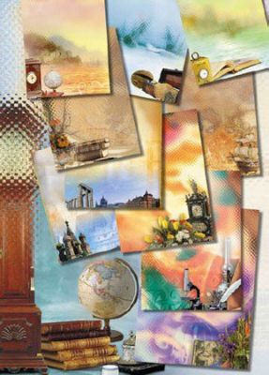
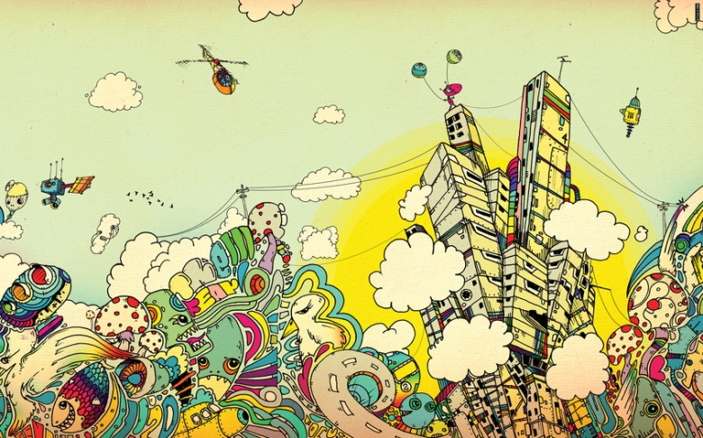
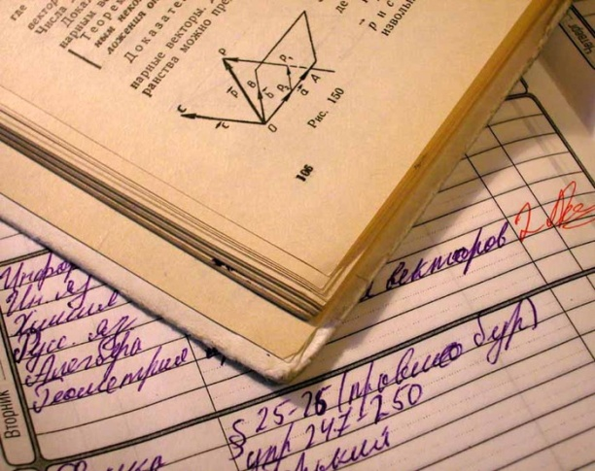
4. Зашёл в тупик?
Прочитай ещё раз условие задачи, разберись все ли ключевые слова ты использовал.
«Пройдись» ещё раз по всем ключевым словам.
Прояви упорство!

